Slide 1
Проект: "Happy Bird"
Авторы: Цветков Иосиф, Узьков Павел, Татаркин Андрей

Slide 2
Какова цель проекта?
Создать приложение на основе изученного материала по теме: PyGame
Отработать на практике новые знания и навыки.
Заработать миллионы (по возможности)

Slide 3
Идея проекта:
Создать игру подобную популярному 8-битному хиту Flappy Bird с дополнительными механиками и идеями.

Slide 4
Что будет в проекте?
В проекте должны быть реализованы такие вещи, как:
Заставка, главное меню
Настройка игры (персонализация, громкость музыки)
Сохранение рекорда
Основной гейм-плей

Slide 5






Начальное окно
В начальном окне располагаются несколько кнопок:
Start - начало игры
Звук - регуляция звука
Корзина - скины
Земля - уровень генерации

Slide 6
Кастомизация
На выбор даётся 3 скина, которые можно выбрать переключением стрелочек

Slide 7
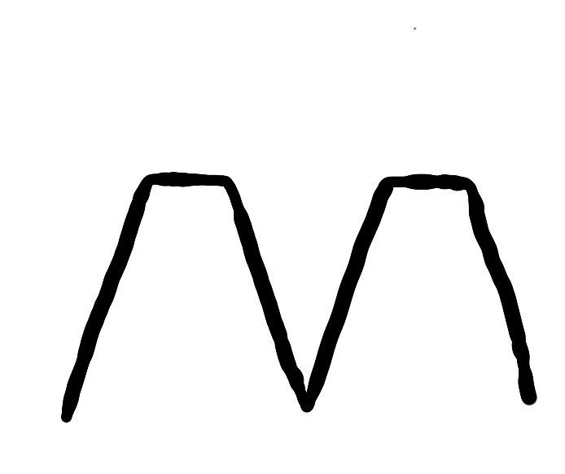
Как шла идея игры?
Изначально хотелось сделать слежение за игроком, но в итоге немного изменили

Slide 8
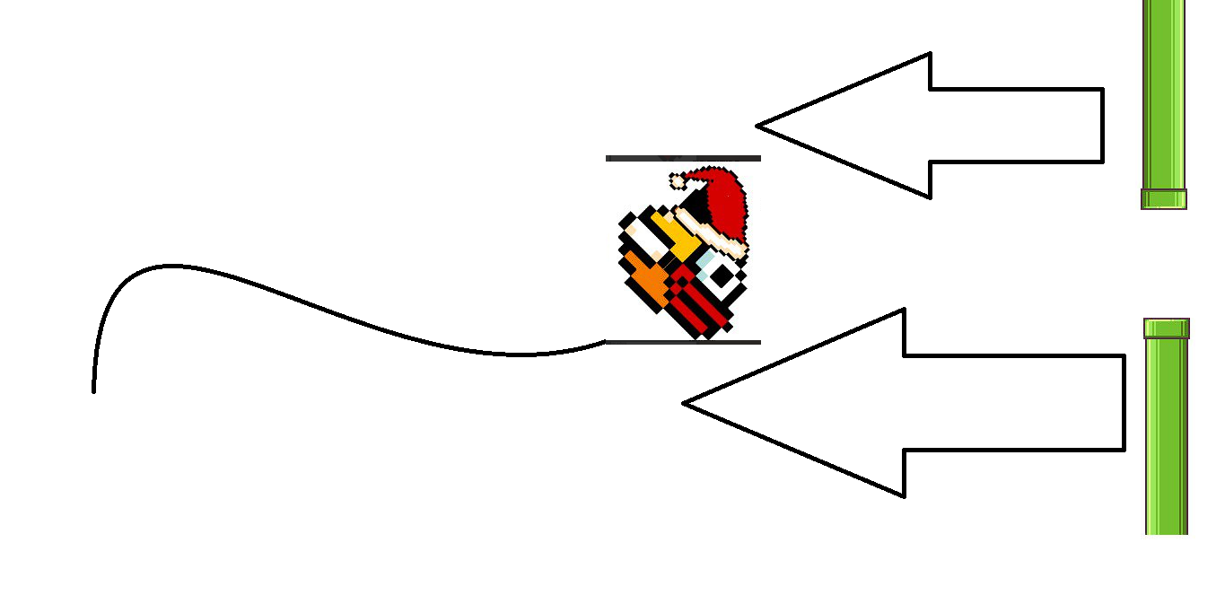
Конечный вариант физики птицы
Остановились на варианте, что птица до определенного момента движется, а далее остаётся на месте, а столбики идут влево.

Slide 9
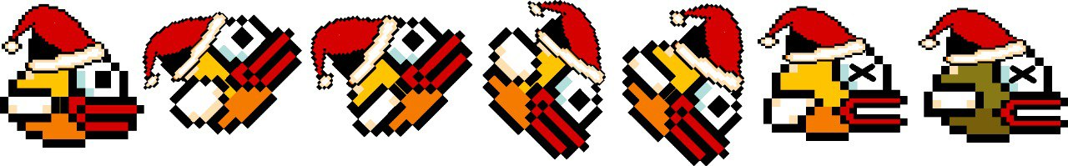
Анимация
При ходе всей игры, наша птица не стоит, а летит, для этого была сделана анимация, вот версия для одного скина

Slide 10
Конец игры
В конце игры, при столкновении птица подлетает вверх, и выпадает из окна, появляется вывеска результата и кнопка повторной игры и меню.

Slide 11
Полезные добавления в будущем
Реализация таблицы лидеров
Добавление монеток, чтобы был магазин скинов

Slide 12
Заключение
В итоге:
Мы сделали проект
Попрактиковали PyGame
Не заработали миллионы зелени (пока что)

